Slide 1
네트워크 설계
팀명 : 해운대센텀두산위브
201695021 김은종
201695067 이승준

Slide 2
목차
Chap 1. Network 구성도
Chap 2. Show IP Route
Chap 3. Show Run
Chap 4. Ping

Slide 3
Chap 1. Network 구성도

Slide 4
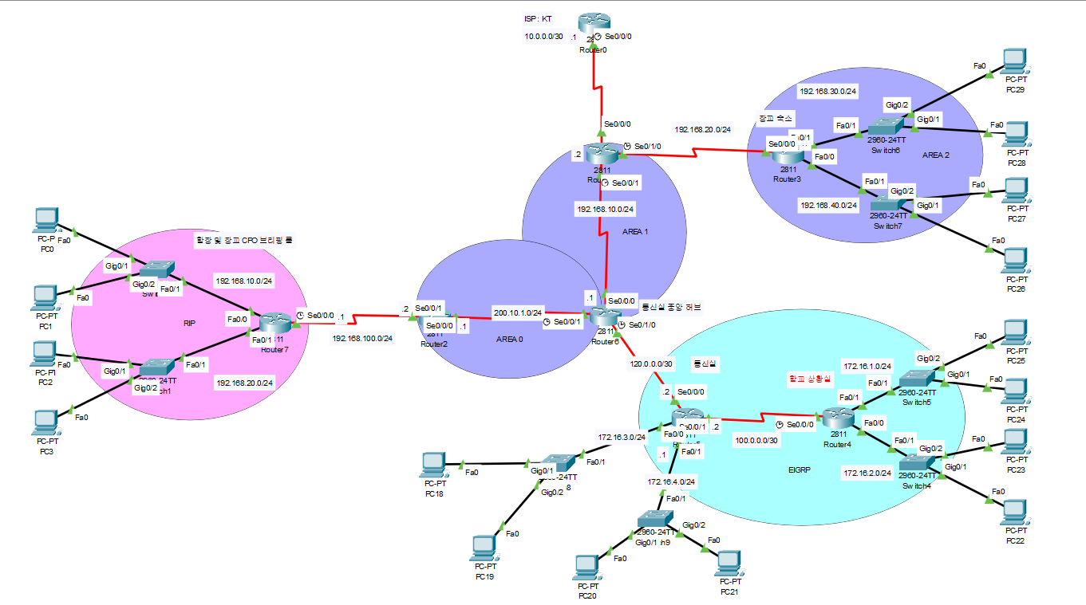
TOPIC : 해군 함정

Slide 5
ISP
SW
RIP
10.0.0.0/30
192.168.20.0/24
SW
R1
R5
R4
SW
SW
192.168.10.0/24
AREA 2
192.168.100.0/24
R3
AREA 1
AREA 0
R2
200.10.1.0 /24
120.0.0.0/30
SW
SW
R6
R7
SW
SW
EIGRP

Slide 6
Network 구성도
R3
- OSPF Protocol에서 RIP 재분배
- RIP Protocol에서 OSPF 재분배
R2
- OSPF Protocol에서 EIGRP 재분배
- EIGRP Protocol에서 OSPF 재분배
- 재분배 초기 Metric 지정
Virtual-Link
- R1 과 R3에 서로 Virtual-Link 지정

Slide 7
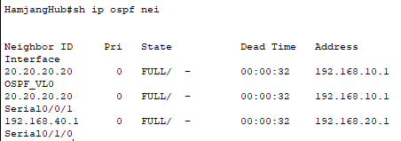
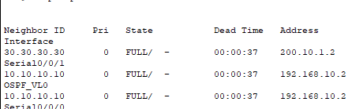
Network 구성도 Virtual-Link
함장실 허브 / sh ip ospf nei
정보실 허브 / sh ip ospf nei

Slide 8
Chap 2. Show IP Route

Slide 9
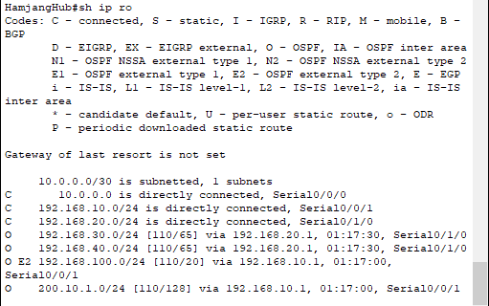
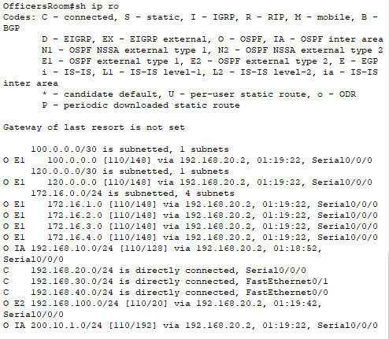
Show IP Router
함장실 허브 / ospf
장교 숙소(장교 침실) / ospf

Slide 10
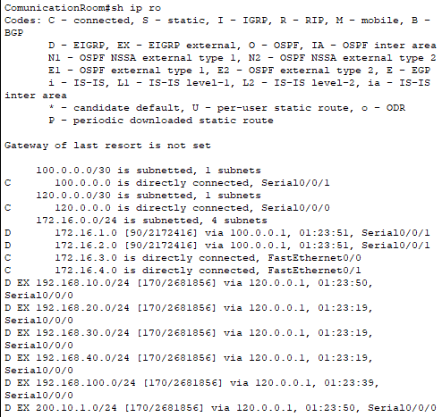
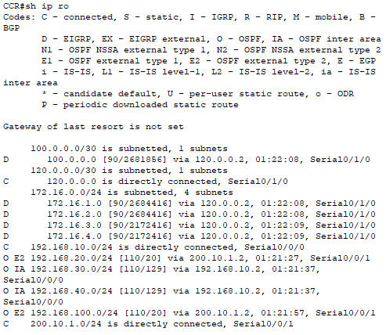
Show IP Router
통신실 중앙 허브 / ospf
통신실 / eigrp

Slide 11
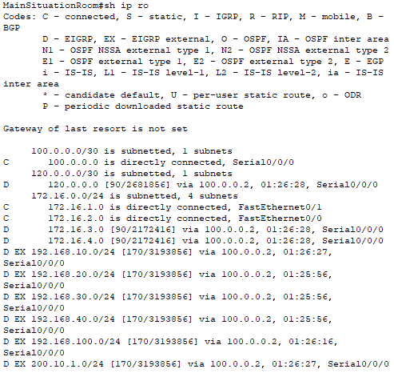
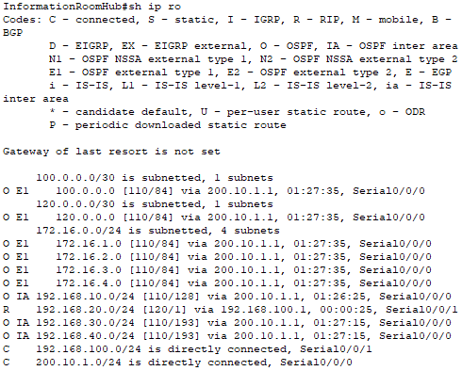
Show IP Router
함교 상황실 / eigrp
정보실 허브 / ospf

Slide 12
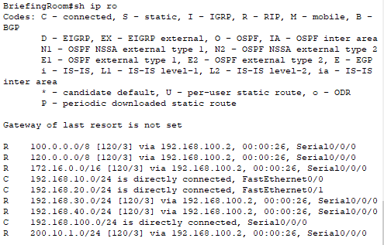
Show IP Router
함장 및 장교,CPO 브리핑 룸 / RIP

Slide 13
Chap 3. Show Run

Slide 14
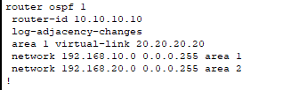

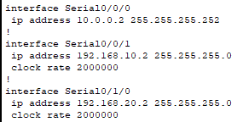
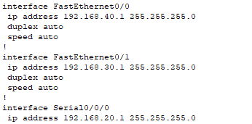
Show Run
함장실 허브 / ospf
장교 숙소 / ospf
외부망 ISP와 장교숙소와 통신실 중앙허브 연결
함장실 허브와 하위 라우터 연결

Slide 15
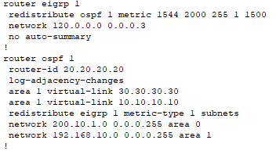
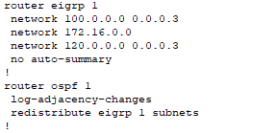
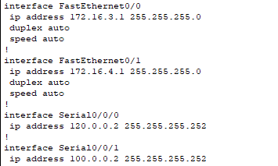
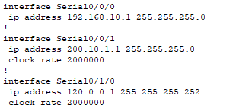
Show Run
통신실 중앙허브 / ospf
통신실 / eigrp
통신실과 함장허브,
정보실 중앙허브 연결
통신실 중앙허브와 함교 상황실,
하위 라우터 연결

Slide 16

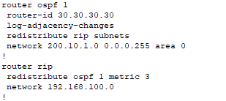
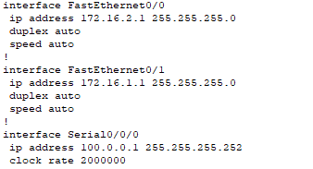

Show Run
함교 상황실 / eigrp
정보실 허브 / ospf
통신실 중앙허브와
함장 및 장교,CPO 브리핑룸 연결
통신실과 하위 라우터 연결

Slide 17
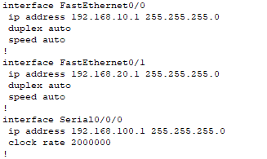
Show Run
함장 및 장교,CPO 브리핑 룸 / rip
정보실 허브와 하위 라우터 연결

Slide 18
Chap 4. PING Test

Slide 19
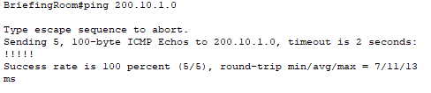
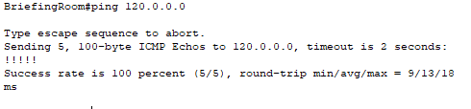
PING Test RIP→ OSPF, EIGRP
브리핑룸 → 통신실 중앙 허브
RIP → OSPF
브리핑룸 → 통신실
RIP → EIGRP

Slide 20

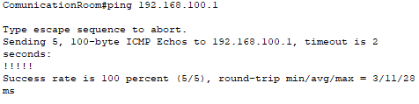
PING Test EIGRP→ OSPF, RIP
통신실 → 통신실 중앙 허브
EIGRP → OSPF
통신실 → 브리핑룸
EIGRP → RIP

Slide 21
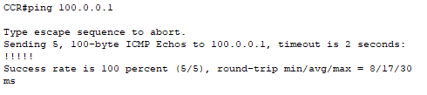
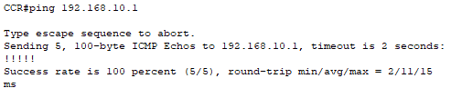
PING Test OSPF→ EIGRP, RIP
통신실 중앙 허브 → 통신실
OSPF → EIGRP
통신실 중앙 허브 → 브리핑룸
OSPF → RIP

Slide 22
Thank You
*해운대센텀두산위브*
201695021 김은종
201695067 이승준

